Slide 2
Bloc 1
HTML

Slide 3
Langage pour les pages web
HyperText Markup Language
1989 (début), 1993 (v1), 2007 (v5)
Langage à Balises
<nomBalise></nomBalise>
Visualisé par un navigateur
Chrome, Safari, etc.
Contenu et Structuration de l’information
Forme en CSS, dynamique en JavaScript
Fichier *.html
index.html
Notes:
La première ligne est le prologue. Il précise que le reste du texte est du HTML.
Le texte contient ensuite des balises ouvrantes et fermantes (`<html>` et `</html>`) ou encore (`</title>` et `</title>`.
L'imbrication des balises ouvrantes et fermantes constitue un arbre (qui est marqué ici par l'indentation du texte mais ce n'est pas obligatoire).
Chaque balise a une signification. Notre exemple contient les balises suivantes :
* `<html>` : Représente la racine de l'arbre HTML.
* `<head>` : Cette balise contient les informations (méta-données) de la page HTML.
* `<title>` : Cette balise permet de donner un titre à la page. Ce titre sera affiché par le navigateur dans l'onglet.
* `<body>` : Cette balise représente le contenu de la page. Ce contenu sera affiché par le navigateur.

Slide 4
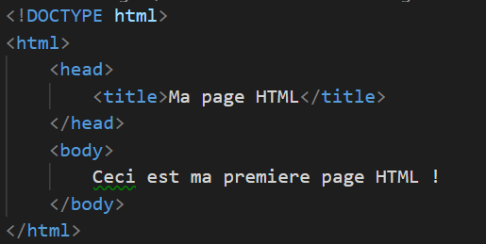
Contenu d'une page HTML minimaliste
Notes:
La première ligne est le prologue. Il précise que le reste du texte est du HTML.
Le texte contient ensuite des balises ouvrantes et fermantes (`<html>` et `</html>`) ou encore (`</title>` et `</title>`.
L'imbrication des balises ouvrantes et fermantes constitue un arbre (qui est marqué ici par l'indentation du texte mais ce n'est pas obligatoire).
Chaque balise a une signification. Notre exemple contient les balises suivantes :
* `<html>` : Représente la racine de l'arbre HTML.
* `<head>` : Cette balise contient les informations (méta-données) de la page HTML.
* `<title>` : Cette balise permet de donner un titre à la page. Ce titre sera affiché par le navigateur dans l'onglet.
* `<body>` : Cette balise représente le contenu de la page. Ce contenu sera affiché par le navigateur.

Slide 5
Quelques balises HTML (1/2)
h1, h2, h3, …
Titre 1, Titre 2, Titre3, etc.
a
<a href='autrePage.hml'> lien vers une autre page </a>
Liste
<ul>
<li>item1 </li>
<li>item2 </li>
<li>item3 </li>
</ul>

Slide 6
Quelques balises HTML (2/2)
Img
<img src="monImage.jpg" alt="Mon image"/>
div et span
<span id=‘nom’>J. Doe</span>
<div id=‘cartes’> </div>
Et bien d’autres encore

Slide 7


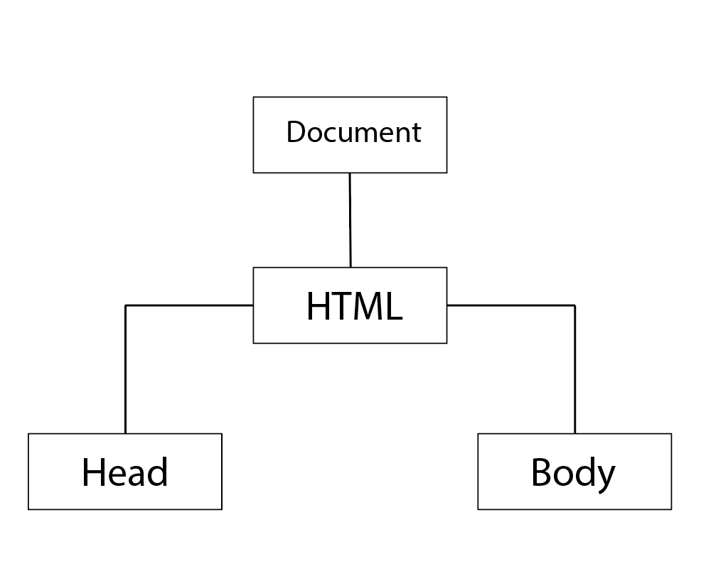
Page HTML et arbre DOM
Fichier HTML
Fichier HTML
Fichier …
Navigateur Web

Slide 8
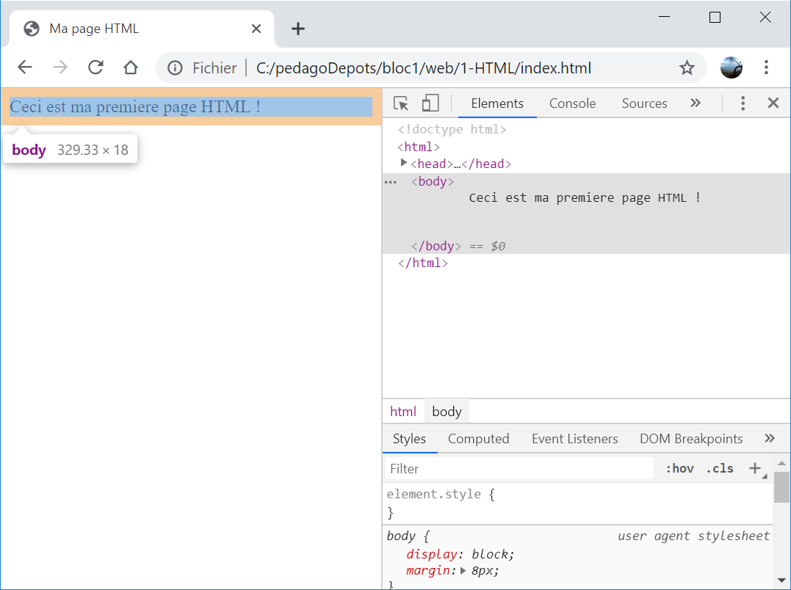
Outil des développeurs

Slide 9
Résumé
Langage textuel pour les sites Web (pas un langage de programmation)
Ensemble de balises structurant le fond (forme par défaut changeable en CSS)
Exploité par les navigateurs pour afficher les pages web
Les Navigateurs « traduise » le HTML en un arbre d’élements (DOM tree)

